Slide 1
Fuerza Eléctrica
Capítulo 1

Slide 2
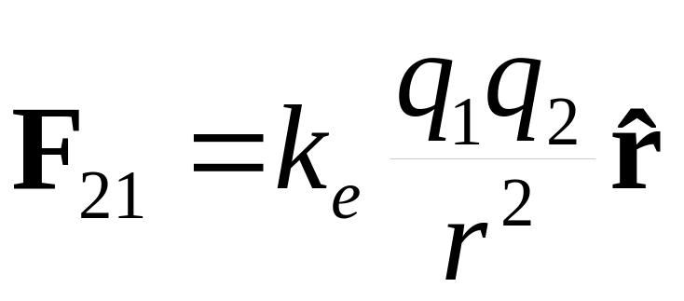
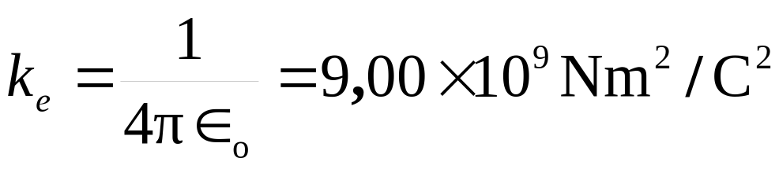
LEY DE COULOMB
La fuerza eléctrica es expresada en la llamada ley de Coulomb.
r
F₂₁
q₂
^
r
q₁
F₁₂
F = N (newton)
∈₀ = 8,8542 × 10⁻¹² C²/Nm² se conoce como la permitividad del vacío.

Slide 3
LEY DE COULOMB
Principio de superposición
La fuerza resultante sobre una carga es igual a la suma vectorial de las fuerzas debida a las diversas cargas por separado (obtenidas por la ley de Coulomb). Esto se conoce como el principio de superposición.
F₃₁
F₁ = F₂₁ + F₃₁ + F₄₁
F₂₁
1
2
+
+
F₄₁
4
3
−
+

Slide 4
Contenido
Campo Eléctrico
Características y conceptos de Campos.
Campos escalares y vectoriales. Ejemplos.
Campo eléctrico. Ecuaciones
Líneas de campo eléctrico.

Slide 5
Concepto de Campo Eléctrico
Sea un punto P del espacio.
Para dicho punto se define la Intensidad del Campo Eléctrico, que designaremos por E, del modo siguiente.
Coloquemos en dicho punto una carga de prueba q₀⁺.
Si F_{e} es la fuerza eléctrica que actúa sobre ella (Debido a las otras cargas eléctricas que existen en el espacio y que desconocemos), entonces:
F
E =
q₀⁺

Slide 6
Concepto de Campo Eléctrico
Como se puede ver, el Campo Eléctrico es un campo vectorial.
Posee, en cada punto, la dirección y sentido de F_{e}
Posee la dirección en que actúa la fuerza eléctrica.
Su unidad (m.k.s.) es el newton / coulomb.
No depende ni del valor de la fuerza que se mida (F) ni del valor de la carga de prueba que se use (q₀⁺) (Del mismo modo que en el campo de temperaturas no depende del termómetro).

Slide 7
Líneas de Campo Eléctrico
En un espacio, en que existe un campo eléctrico, tiene sentido imaginar líneas por donde acelerarían cargas eléctricas puntuales q₀⁺ que fueran colocados en ellos.
Estas cargas de pruebas son imaginarias, y su valor no interesa.
Si en cierto experimento fueran reales, al dejarlas libres en un espacio en que existe un Campo Eléctrico, las veríamos acelerar siguiendo trayectorias que nos mostrarían la forma de dicho campo

Slide 8
Campo Eléctrico (para una carga puntual Q⁺)
Se parecen mucho a las líneas del campo gravitacional de un planeta
Q⁺
q₀⁺

Slide 9
Campo Eléctrico (para una carga puntual Q)
A una Distancia r de una carga eléctrica Q, la intensidad de Campo Eléctrico (E) es, según la Ley de Coulomb:
q₀⁺
E
Q q₀
r²
F_{e} = K_{e}
q₀
Q
r
F_{e}
q₀
Q
r²
= K_{e}
Q
r²
E = K_{e}

Slide 10
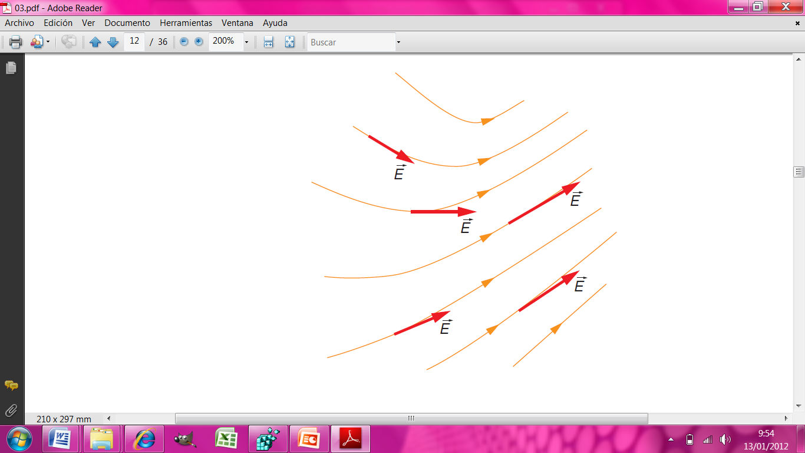
campo eléctrico: líneas de fuerza
  El vector campo eléctrico es tangente a la línea de fuerza del campo eléctrico en cada punto (coinciden dirección y orientación)

Slide 11
Conductores en equilibrio electrostático
Los conductores tienen las siguientes propiedades:
El campo eléctrico es cero en cualquier punto del interior del conductor.
Cualquier carga reside en su superficie.
La localización del exceso de carga se hace siempre en la superficie
del conductor
El campo eléctrico en la superficie es perpendicular a la superficie y tiene una magnitud de σ/ε₀.

Slide 12

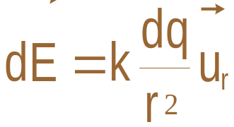
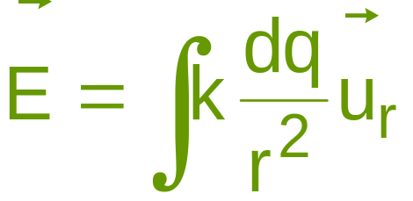
Campo eléctrico creado por una distribución continua de carga en un punto:
Q
r²
^
E = K_{e}
r
P
En este caso dividimos la distribución en pequeños elementos diferenciales de carga, dq, de forma que la diferencial de campo eléctrico que crea cada una de ellas es
Q
dq
El campo eléctrico total para toda la distribución será

Slide 13
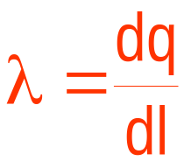
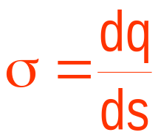
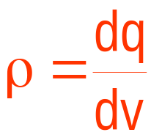
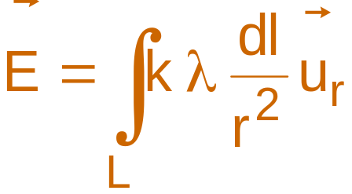
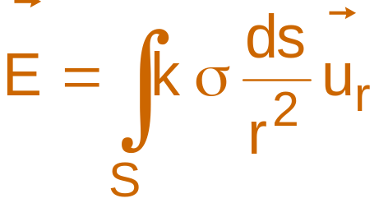
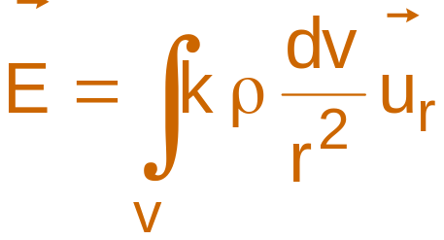
Dependiendo de la forma de la distribución, se definen las siguientes distribuciones de carga
Lineal
Superficial
Volumétrica
Cálculo del campo eléctrico en cada caso:

Slide 14
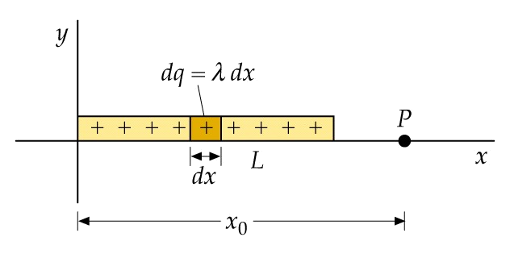
Ejemplo 1: Campo eléctrico sobre el eje de una carga lineal finita.
x
x_{o}-x

Slide 15
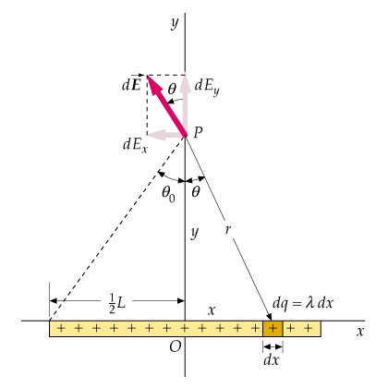
Ejemplo 2: Campo eléctrico fuera del eje de una carga lineal finita.
d

Slide 16
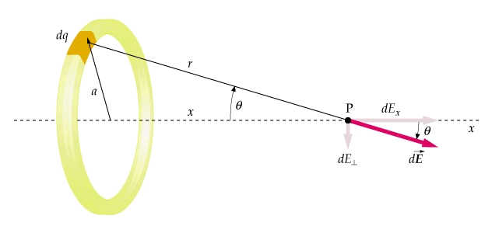
Ejemplo 3: Campo eléctrico creado por una distribución uniforme de carga  en forma de anillo de radio a, en un punto de su eje.

Slide 17
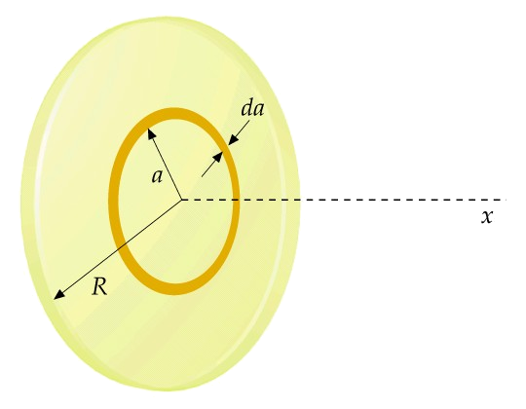

Ejemplo 4: Campo eléctrico creado por una distribución uniforme de carga  en forma de disco de radio R, en un punto de su eje.
dq
r
ϕ
P
dE_{x}
X
x
dE_{y}

Slide 18
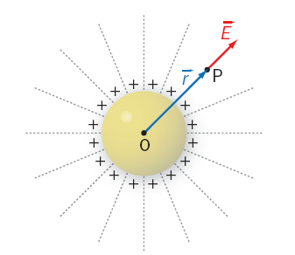
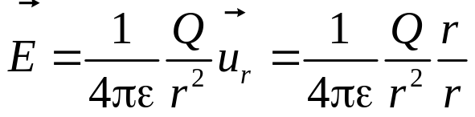
Campo eléctrico de una distribución esférica
En todos los conductores cargados estáticamente, la carga eléctrica se distribuye automáticamente de forma que la intensidad del campo es nula en el interior del conductor
Intensidad del campo en el exterior

